Slide 1



Slide 2

Zo gebruik je deze PowerPoint
Deze PowerPoint helpt je om in ongeveer 90 minuten tot een passend scenario voor de invoering van digitale geletterdheid op jouw school te komen.
Je kunt het spel nogmaals spelen om het gewenste toekomstscenario vast te stellen en zo een plan van aanpak te maken van de huidige naar de gewenste situatie.
Wil je dat in dezelfde bijeenkomst doen, reken dan op circa 40 minuten extra tijd. Uiteraard kun je dit ook op een ander moment organiseren.
Bij elke dia vind je een toelichting in de notities. Die kun je weergeven door in de onderste balk van de PowerPoint te klikken op notities.

Slide 3
Programma
Introductie spel 20 minuten
Spelregels en spelvoorbereiding 10 minuten
Spelen spel huidige situatie 40 minuten
(Welk scenario past bij ons toekomstbeeld 40 minuten = optioneel)
Afronding spel 10 minuten
Vervolgstappen 10 minuten
Notes:
Dit programma geeft aan hoe je in ongeveer 90 minuten een beeld krijgt van de manier waarop je digitale geletterdheid kunt invoeren op jouw school. Om ook een indruk te krijgen van het gewenste toekomstbeeld speel je het spel nogmaals. Hiervoor heb je ongeveer 40 minuten extra nodig.

Slide 4
Introductie spel: doelen
Aan het eind van deze bijeenkomst hebben we een beeld van:
Welke ruimte er in het curriculum is voor digitale geletterdheid.
Wat het onderzoekskader van de inspectie betekent voor digitale geletterdheid.
Welk scenario het best past bij de huidige situatie.
Hoe de gewenste situatie eruitziet.
Notes:
Dit programma geeft aan hoe je in ongeveer 90 minuten een beeld krijgt van de manier waarop je digitale geletterdheid kunt invoeren op jouw school. Om ook een indruk te krijgen van het gewenste toekomstbeeld speel je het spel nogmaals. Hiervoor heb je ongeveer 40 minuten extra nodig.

Slide 5
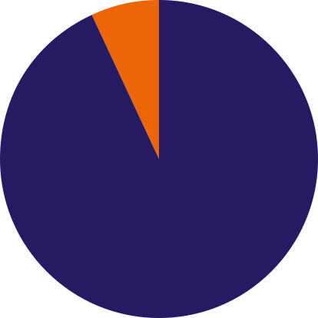
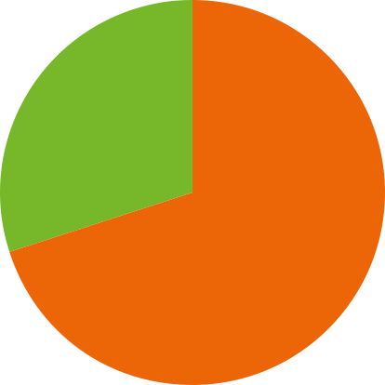
Ruimte in het curriculum
DG 7%
Vrije ruimte 30%
Overige leergebied 93%
Ruimte voor kerndoelen 70%
Ontwerpruimte
Onderwijstijd
In het totale curriculum krijgt het leergebied digitale geletterdheid (DG) 7% van de tijd toebedeeld.
Van ieder leergebied is de set kerndoelen zo ontworpen dat het in 70% van de onderwijstijd kan worden behandeld. Hierdoor is er in de resterende 30% van de onderwijstijd ruimte voor schooleigen keuzes en accenten.

Slide 6
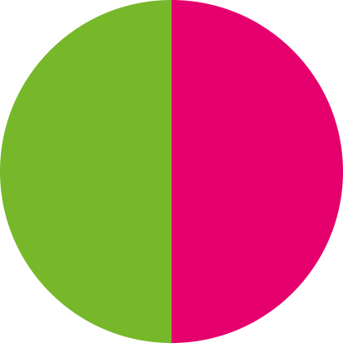
Ruimte in het curriculum
Domein A
praktische kennis en vaardigheden
Domein B+C
ontwerpen en maken
de gedigitaliseerde wereld
Domein A
Domein B & C
Verdeling onderwijstijd DG per domein

Slide 7
Kader OP0 Basisvaardigheden
Basiskwaliteit:
Een doelgericht en samenhangend curriculum.
De inhoud van het curriculum is ten minste dekkend voor de kerndoelen.
Het curriculum kent een logisch doorlopende opbouw van doelen.
De uitvoering van het curriculum is herkenbaar in de onderwijspraktijk.
Notes:
De inspectie zal naar verwachting de nieuwe standaard Basisvaardigheden (OP0) uit het onderzoekskader gebruiken om toe te zien op de kwaliteit van het onderwijs in digitale geletterdheid. Het gaat er bij deze standaard om dat er op school bewuste keuzes worden gemaakt in het plannen en uitvoeren van het curriculum op de basisvaardigheden en dat dit vervolgens is terug te zien in de klas.

Slide 8
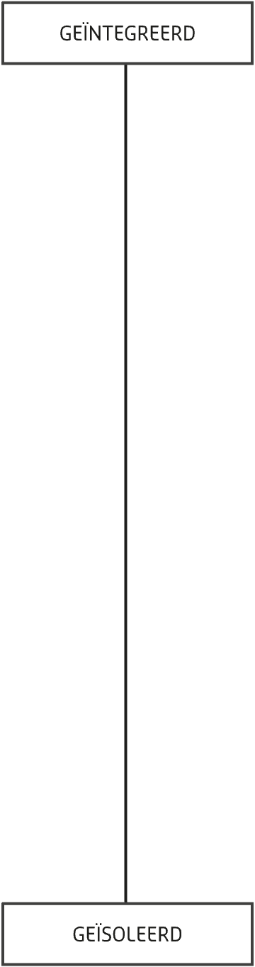
Digitale geletterdheid invoeren
Leerdoelen
vakoverstijgend – vakgebonden
Docentenrollen
begeleider – inhoudelijk expert
Tijd
structureel ingepland – flexibel ingepland
Professionalisering
teamgericht – individueel gericht
Leermiddelen
open – gesloten
Notes:
Het leergebied digitale geletterdheid hangt sterk samen met andere leergebieden. Uitgangspunt bij het ontwikkelen van de kerndoelen is daarom dat digitale geletterdheid verweven wordt met andere leergebieden. Maar hoe doe je dat op een wijze die bij jouw school past?
We gebruiken twee assen die helpen om de verschillen en overeenkomsten tussen de scenario’s duidelijk te maken:
Verticale as: integratie laat zien hoe sterk digitale geletterdheid inhoudelijk verbonden wordt met de bestaande schoolvakken. Langs deze as staan de curriculumonderdelen die hierop van invloed zijn.
Horizontale as: flexibiliteit verwijst naar de mate waarin digitale geletterdheid een incidentele of structurele plek heeft in het curriculum.

Slide 9
Notes:
De matrix helpt ons om een aantal scenario’s voor de invoering van digitale geletterdheid in kaart te brengen. De matrix is opgebouwd langs de assen flexibiliteit en integratie.

Slide 10
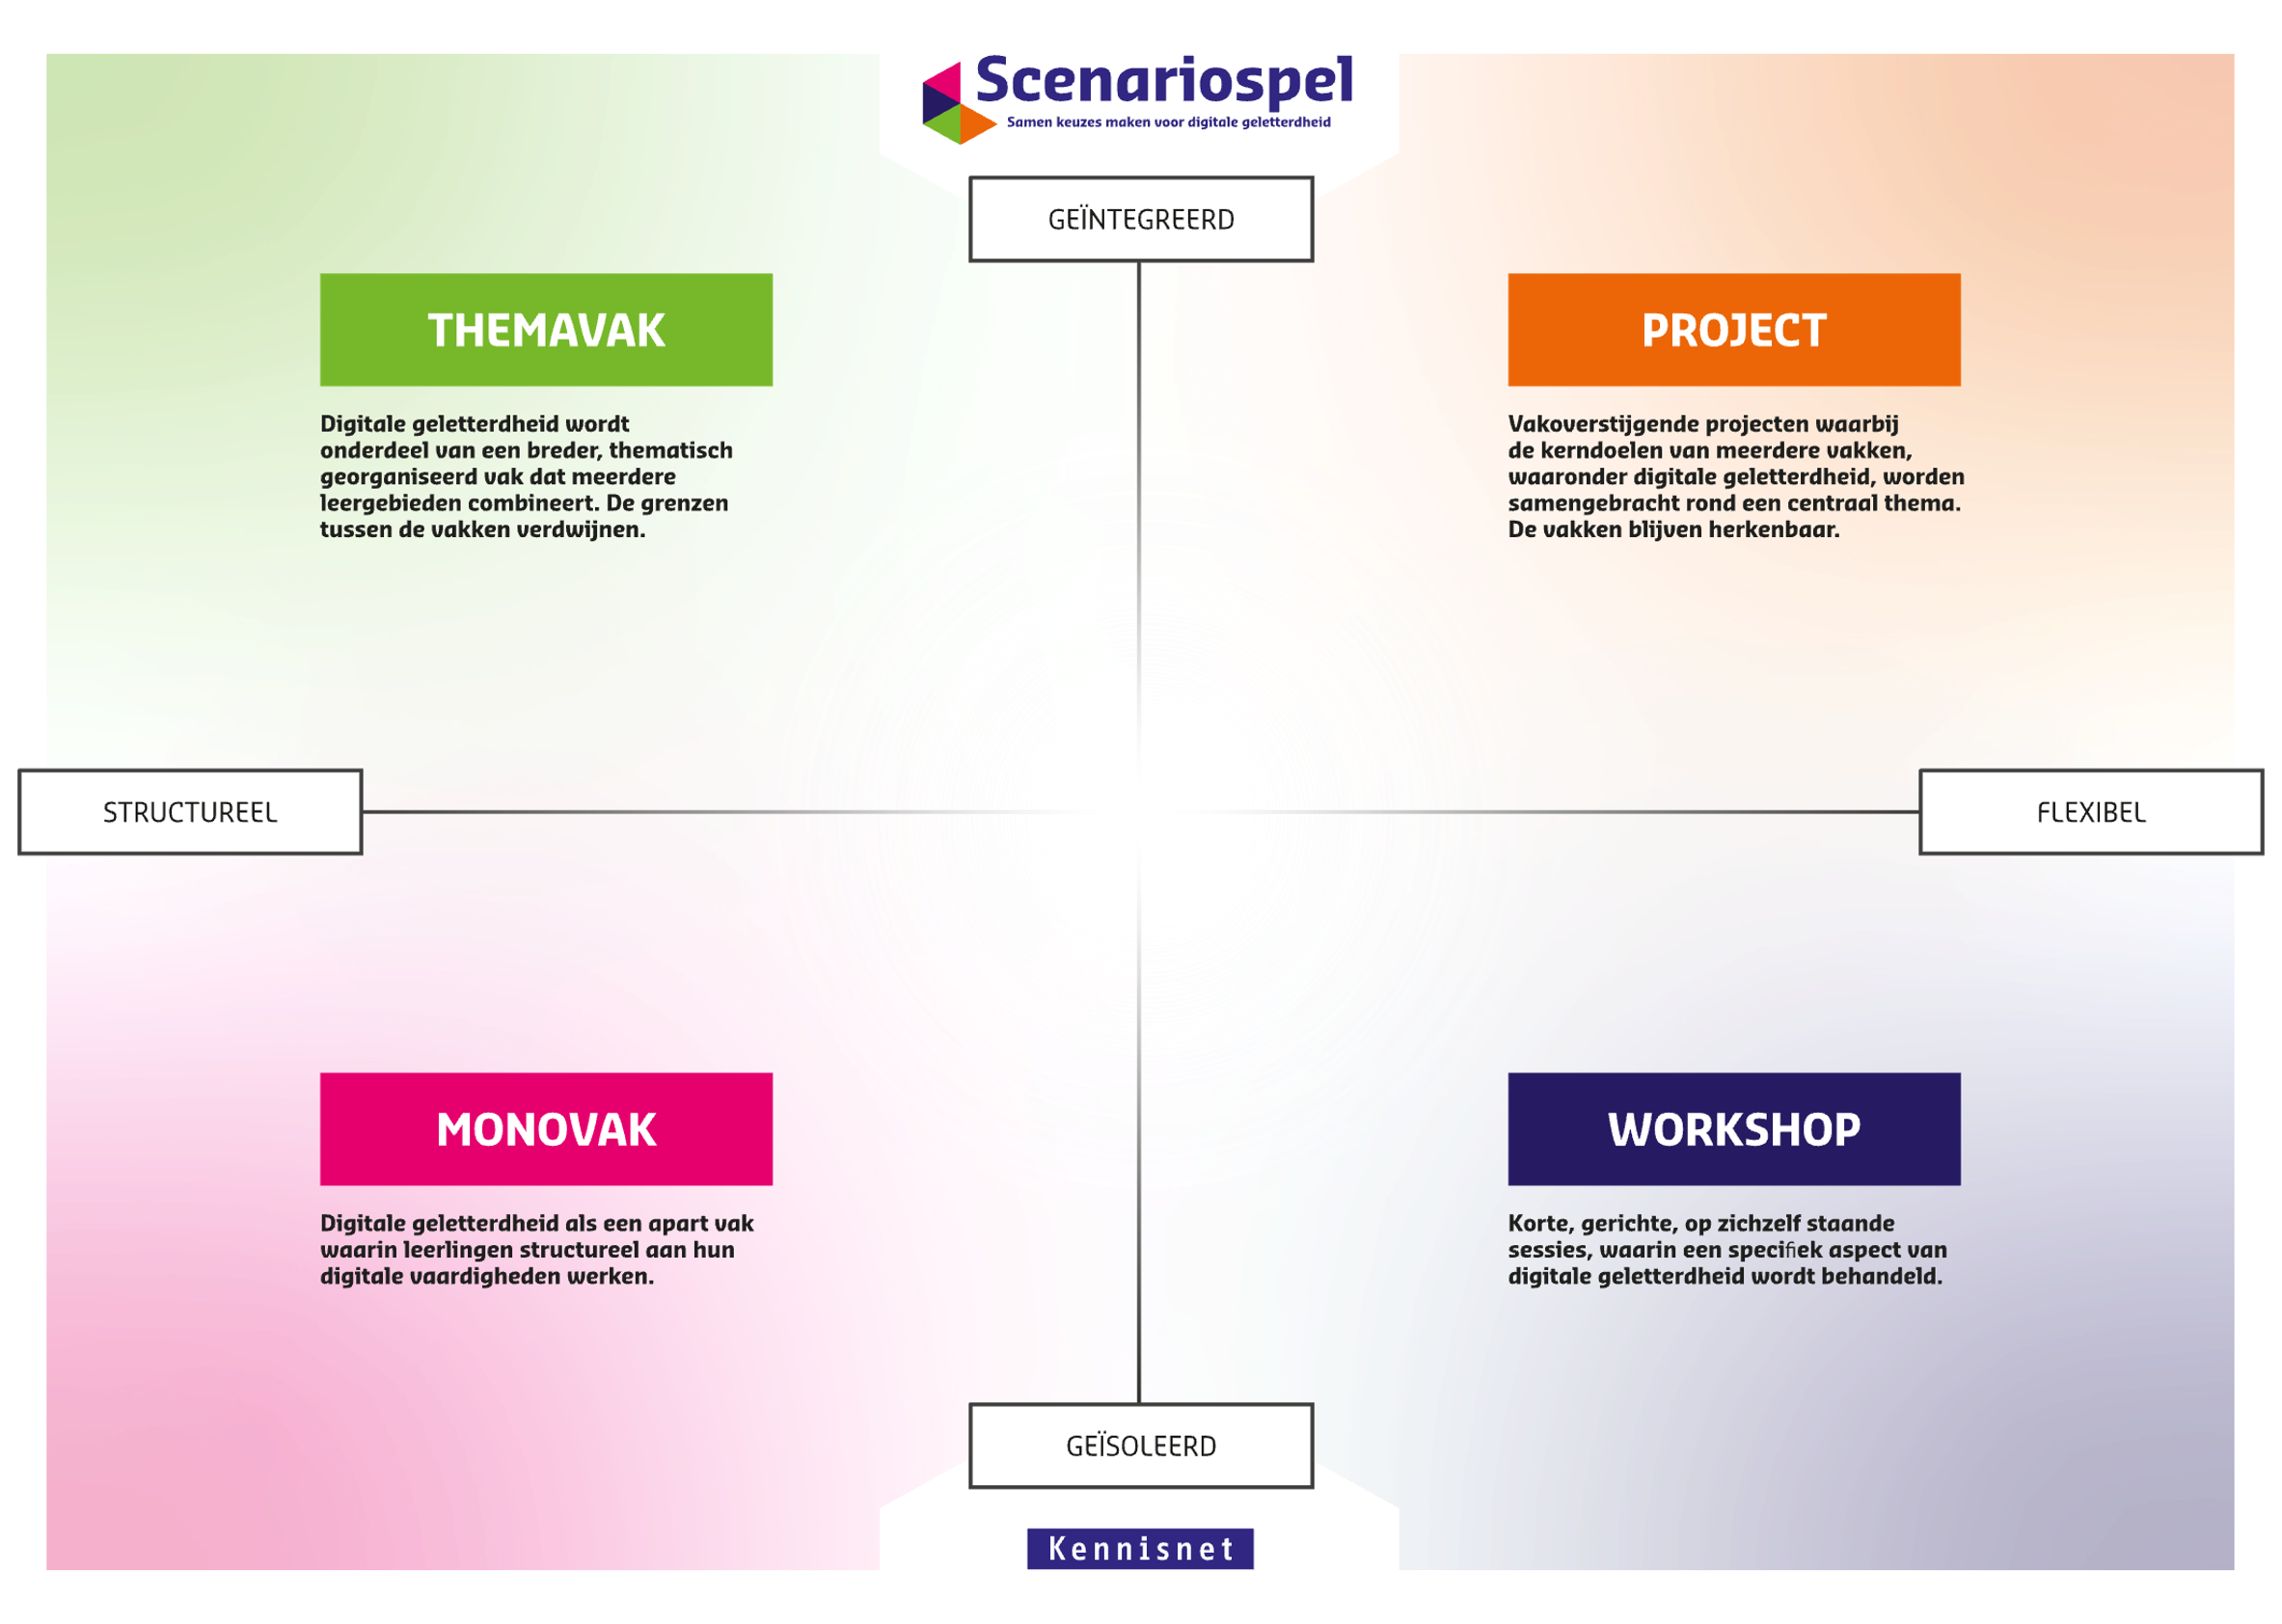
Welk scenario past bij onze huidige situatie?
Notes:
Door vragen te beantwoorden over de verschillende curriculumonderdelen op de assen, bepaal je welk scenario het beste bij jouw school past.

Slide 11
Spelregels scenario huidige situatie
Benodigdheden
Spelbord
Per spelbord: stapel van 15 donkerblauwe kaarten
Per persoon: 15 lichtblauwe kaarten
Spelregels
Leg de donkerblauwe kaarten op een stapel in het midden.
Neem de eerste kaart van de stapel en lees de vraag voor.
Iedere deelnemer pakt de bijbehorende lichtblauwe kaart. Let erop dat het onderwerp en het nummer van de vraag overeenkomt.
Welke van de 4 stellingen past het beste bij de huidige situatie op je school? Noteer je keuze op het scoreblad.
Voor deze stelling staat een gekleurd vierkantje.Leg je kaart op het scenario met dezelfde kleur.
Onthoud welke kleur het fiche op jouw kaart heeft.
Bekijk na afloop op welk scenario de meeste van jouw kaartjes liggen. Dit scenario sluit het beste aan bij jouw huidige situatie.

Slide 12
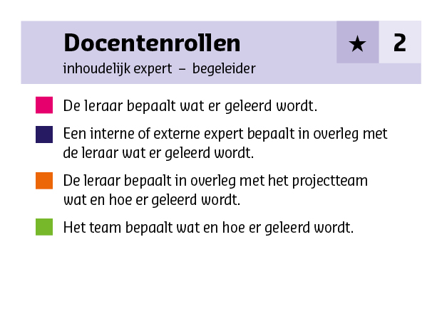
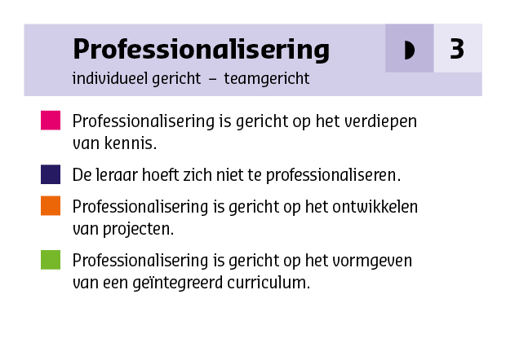
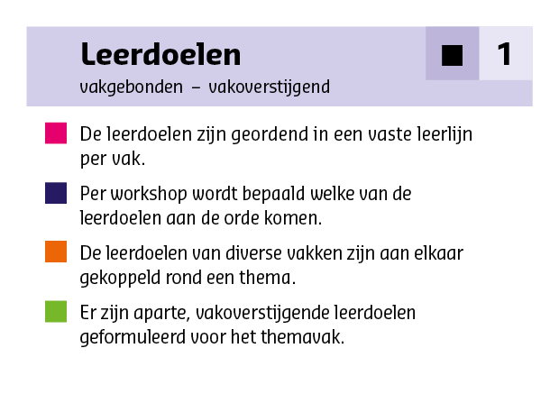
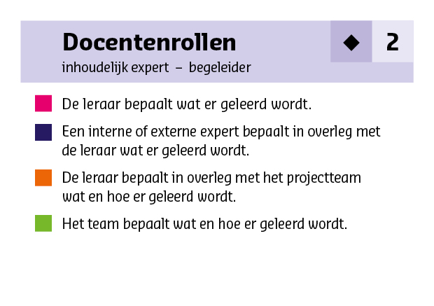
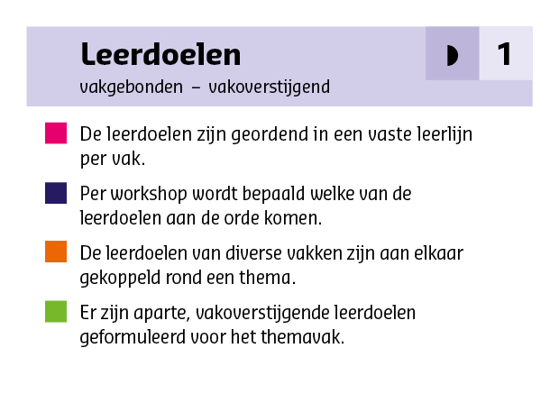
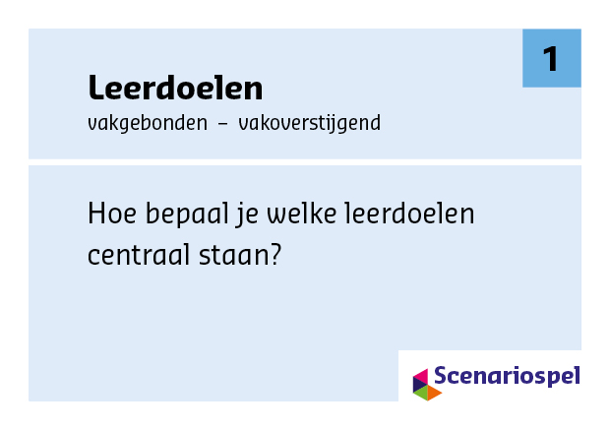
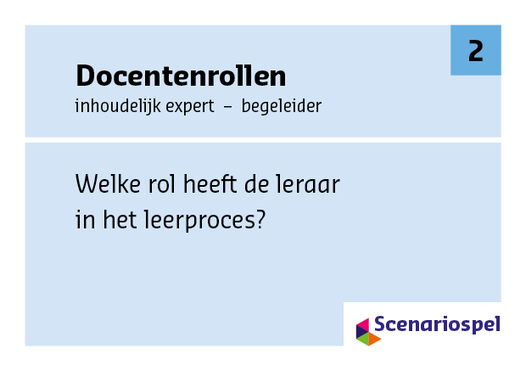
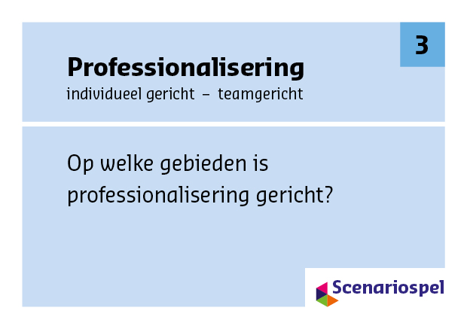


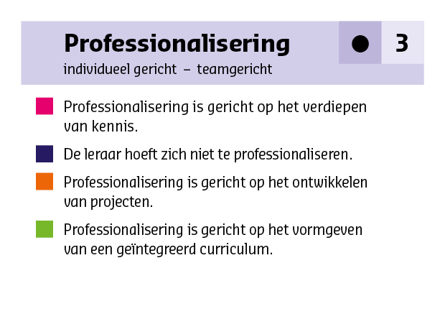
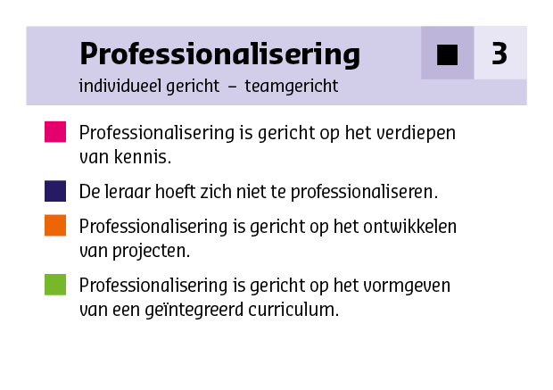
Notes:
Het spel werkt als volgt: de vraag op de donkerblauwe vraagkaart wordt voorgelezen. Vervolgens kiest iedere deelnemer op de bijbehorende antwoordkaart het meest passende antwoord. En legt vervolgens de antwoordkaart neer op het vlak met de kleur die voor het antwoord vermeld staat.

Slide 13
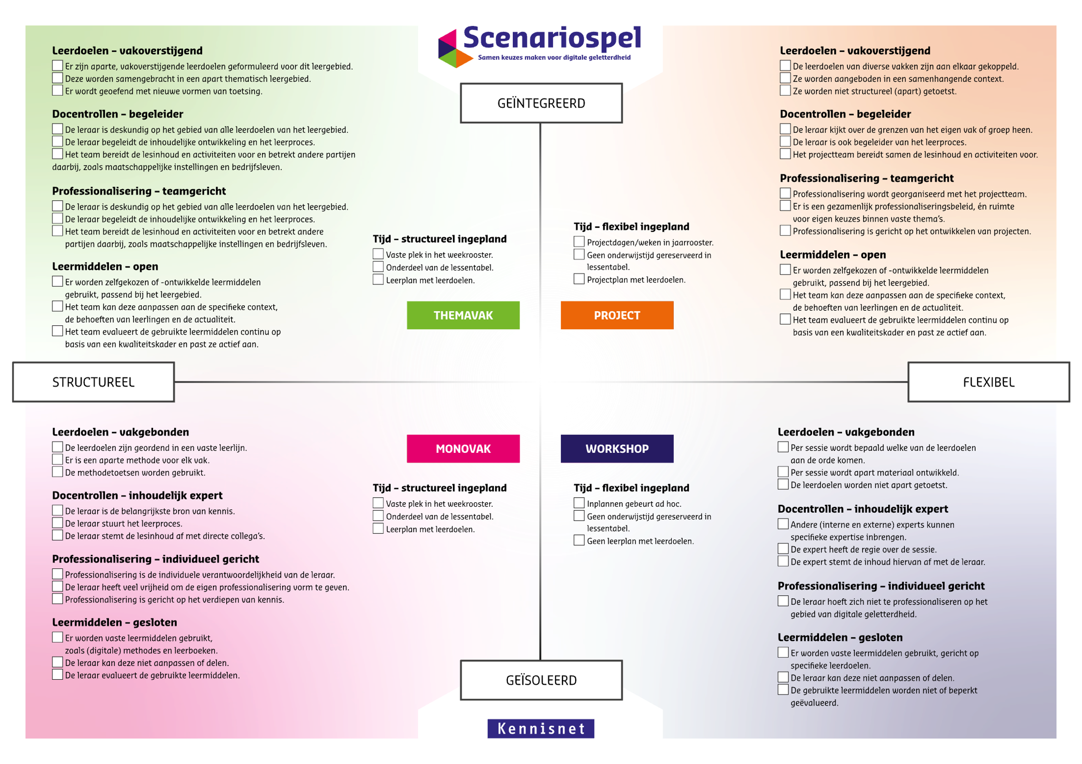
Notes:
De vragen op de donkerblauwe speelkaarten zijn genummerd. Per onderdeel zijn er drie vragen. Let erop dat je de juiste antwoordkaart hierbij zoekt. Deze heeft dezelfde titel en hetzelfde nummer als de vraagkaart.
Houd ook in de gaten welke kleur het fiche in de rechterbovenhoek van je antwoordkaarten is. Dit zijn jouw persoonlijke kaarten.
Als alle kaarten op het bord zijn gelegd, kijken jullie per vraag (zie de nummering) waar ze liggen. Liggen de kaarten van alle spelers in hetzelfde vlak, dan noteer je die stelling in dat vlak op het scorebord. Liggen de kaarten in verschillende vlakken? Dan bespreek je met elkaar welke stelling, en dus welk scenario, het best bij de vraag past. Als jullie daar een gezamenlijk besluit over hebben genomen, noteren jullie dit op het scorebord.

Slide 14
Welk scenario past bij ons toekomstbeeld?
Notes:
Speel het spel nogmaals om vast te stellen wat het gewenste scenario is voor jouw school.

Slide 15
Spelregels scenario gewenste situatie
Spel het spel opnieuw
Gebruik dezelfde spelregels.
Beantwoord de vragen met in het achterhoofd de gewenste situatie.
Tot welk scenario leidt dit?
Plan van aanpak
Hoe kom je van je huidige scenario naar het toekomstscenario?
Bekijk je antwoorden over jouw huidige situatie op het scoreblad.
Bekijk per thema welke antwoorden niet passen bij de gewenste situatie. Dit zijn jouw ontwikkelpunten.
Maak op basis daarvan een plan van aanpak om te komen tot de gewenste situatie.

Slide 16
Aandachtspunten per as
Vraagt digitale geletterdheid van alle betrokken docenten.
Doet een beroep op de schaarse onderwijstijd en de ruimte in de lessentabel en het rooster.
Een doelgericht en samenhangend curriculum vraagt extra inzet en administratie.
Samenhang met andere vakken ontbreekt.
Notes:
Er is geen ideale manier om het nieuwe leergebied digitale geletterdheid in te voeren. Er zijn voor iedere as van het model aandachtspunten.

Slide 17
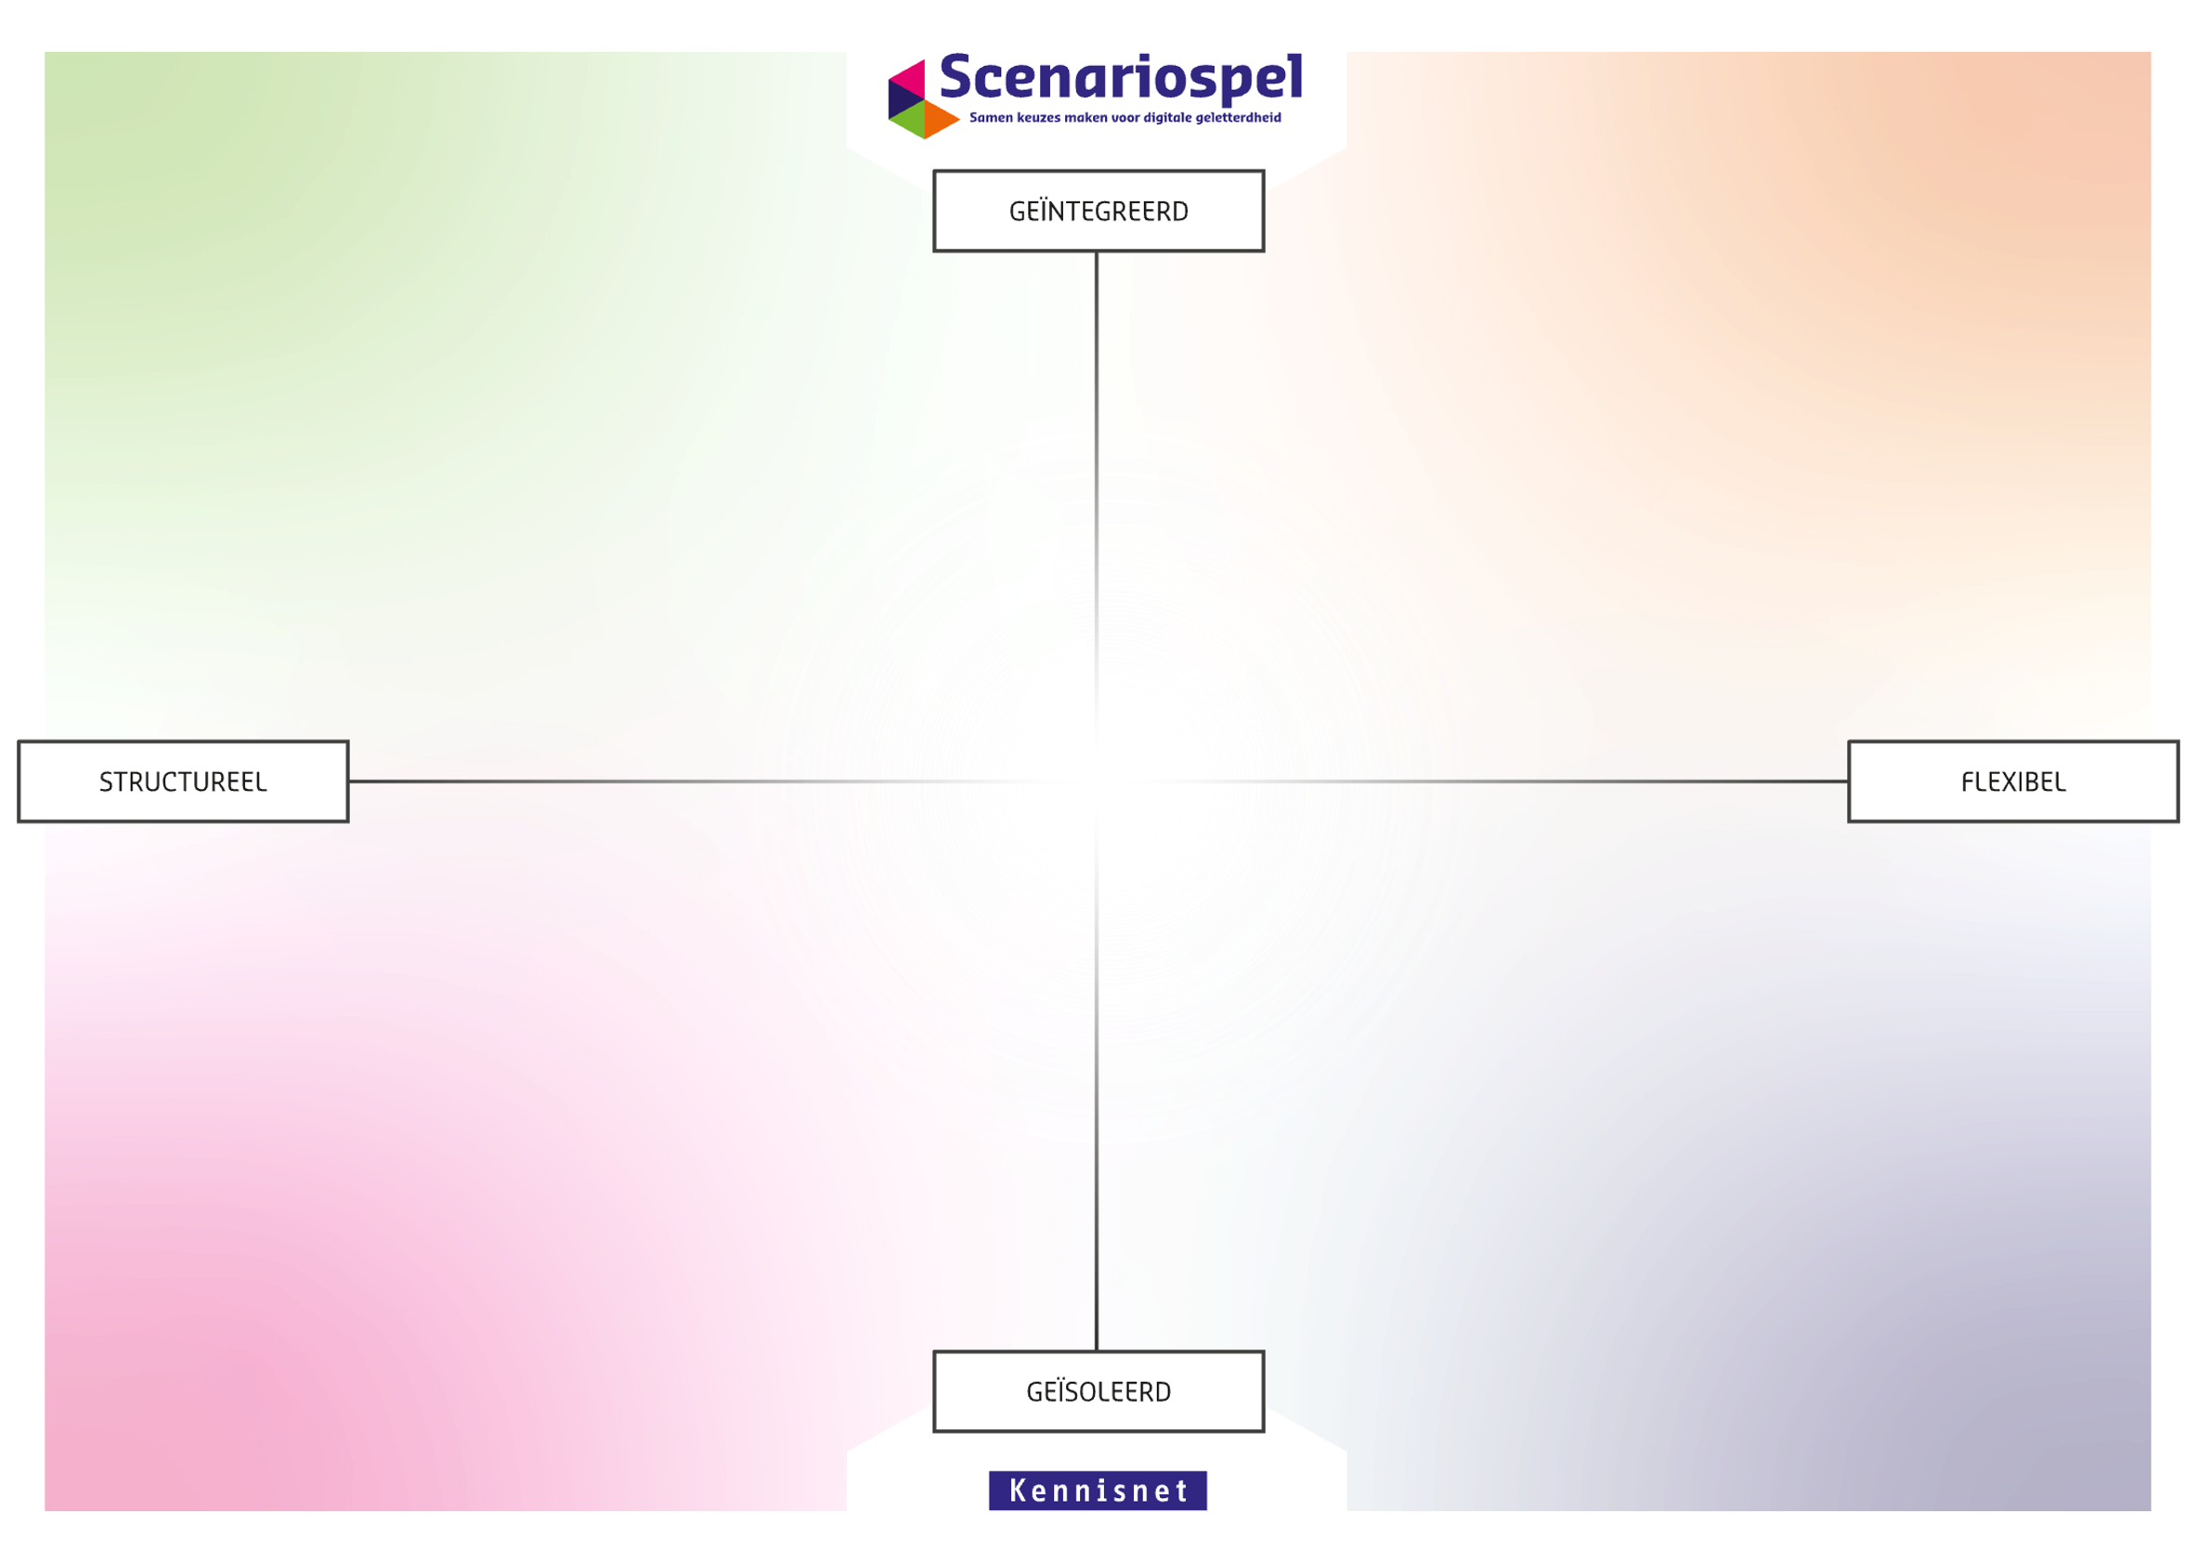
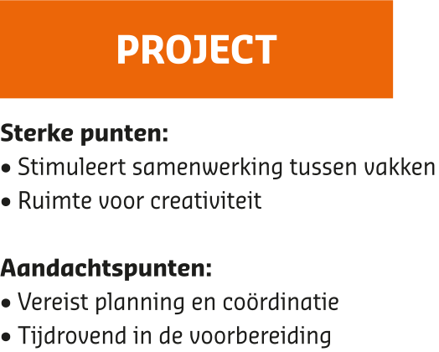


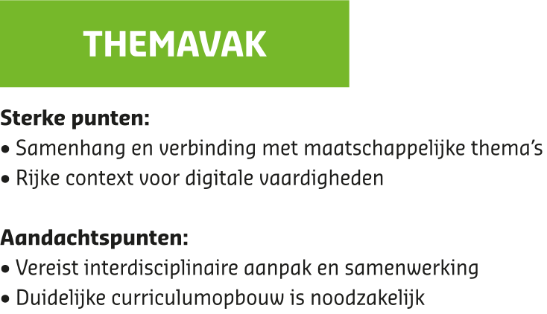
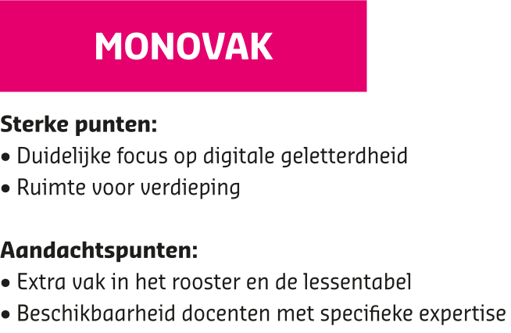


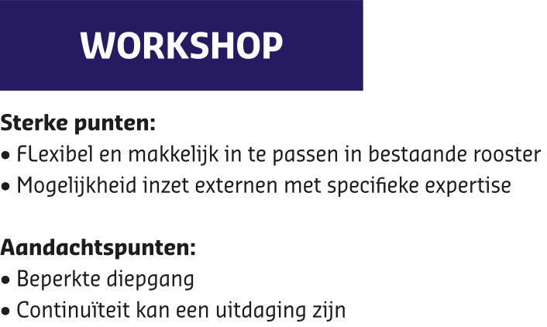
Sterke punten en aandachtspunten per scenario

Slide 18
Volgens de experts
"Basisvaardigheden rond ICT-gebruik en programmeren kun je apart doen. Maar leren toepassen, wat we ‘computational thinking’ noemen, en werken aan die transfer, dat doe je vanuit de bestaande vakken."
Erik Barendsen, hoogleraar vakdidactiek informatica, Open Universiteit en hoogleraar bètadidactiek, Radboud Universiteit
"Digitale geletterdheid moet onderdeel zijn van een groter geheel. Het moet niet een vakje worden, zo van: ‘Dan gaan we nu digitale geletterdheid doen.’ Het moet verweven zijn met alles wat je doet op school.”
Eliane Segers, hoogleraar orthopedagogiek, Radboud Universiteit
"We moeten oppassen dat we digitale geletterdheid niet ‘weg-integreren'. Daarmee bedoel ik: 'We hebben het geïntegreerd, maar we doen er niets of nauwelijks wat aan.’ Dat is hoe het er op dit moment op veel scholen aan toegaat."
Anneke Smits, lector Onderwijsinnovatie en ICT, Hogeschool Windesheim
Notes:
Er is geen ideale manier om het nieuwe leergebied digitale geletterdheid in te voeren. Er zijn voor iedere as van het model aandachtspunten.

Slide 19
Vervolgstappen
Welke afspraken maak je op basis van je conclusies?
Wie gaat hiermee aan de slag?
Welke stappen moeten er worden gezet?
Volgens welke criteria beschouwen we deze als afgerond?

Slide 20
Links
Kennisnet
Ruimte voor verbetering vaardigheden digitale geletterdheid Nederlandse leerlingen - Kennisnet
Werken aan digitale geletterdheid: van visie naar praktijk - Kennisnet
Teamopdrachten digitale geletterdheid – Kennisnet
Hoe kun je digitale geletterdheid invoeren in het onderwijs? – Kennisnet
Expertisecentrum Digitale Geletterdheid
Home - EPDG (expertisepuntdigitalegeletterdheid.nl)
SLO
502k_kader_ontwerpruimte.pdf
Definitieve conceptkerndoelen digitale geletterdheid inclusief toelichtingsdocument – SLO
Actualisatie kerndoelen en examenprogramma’s – SLO
Aan de slag
Onderwijsinspectie
Bijstelling 2025: Basisvaardigheden (OP0) | Het onderzoekskader 2021: wat is er veranderd | Inspectie van het onderwijs

Slide 21
Heel veel speelplezier!

